Slide 1







叁
党建引领团建
在联系服务青年中落地
Notes:
讲述稿
群众路线不是抽象词，它要落到听见诉求、办好事情、持续回应。中华企业大厦的物业故事，让我们看到信任怎样在日常里积累。
事实与图片来源
红绸、飘带、城市剪影、飞鸟等装饰沿用用户参考PDF；章节标题为可编辑文字。
图片使用基础：用户提供参考素材，按本次演示文稿改编要求沿用。场景示意照片未被认定为所述案例的现场记录；中华企业大厦与越洋广场属于不同地点。

Slide 2
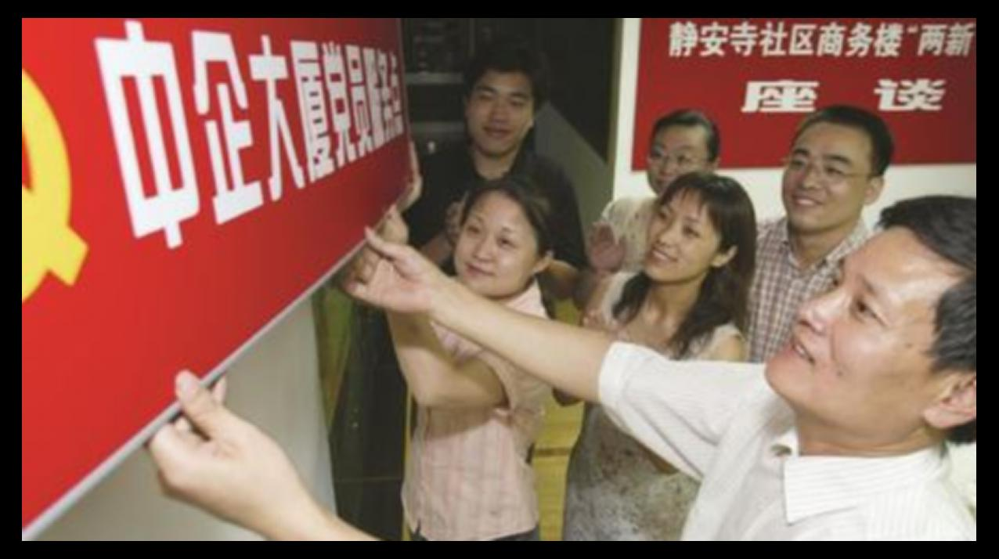
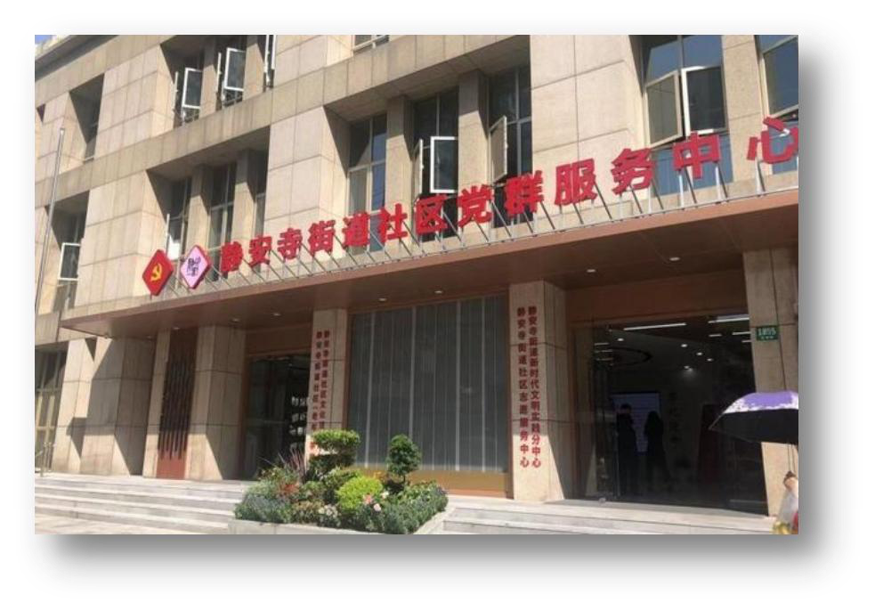
信任，在日常回应中积累
业主变更时，原物业被租户集体挽留
平时联系需求，为活动提供空间，遇事持续回应
中华企业大厦早期服务点（历史照片）
党群服务阵地实景（原稿配图）
案例依据：《文汇报》，2019-04-23；右图作服务阵地示意
Notes:
讲述稿
《文汇报》报道，大厦业主变更时，原物业管理方被租户集体挽留。一个重要原因是，物业长期配合党群工作者了解白领党员的情况和需求，也为组织生活和党群活动提供空间。人们记住的，是平时有人联系、遇到事情有人回应。[7]
这也说明组织力最终要落到群众感受上：党员能不能被看见，党组织做的事情有没有用，影响着人们愿不愿意靠近组织。对团组织来说，党组织的引领和保障也要转化成青年愿意参与、能够参与的工作。
事实与图片来源
《文汇报》2019-04-23，关于中华企业大厦原物业获租户挽留及长期配合党群工作的报道：https://wenhui.whb.cn/third/jinri/201904/23/257857.html
照片：参考PDF第8页早期服务点历史照片、第10页静安寺街道社区党群服务中心外观。右图不作为中华企业大厦的现场照片。
图片使用基础：用户提供参考素材，按本次演示文稿改编要求沿用。场景示意照片未被认定为所述案例的现场记录；中华企业大厦与越洋广场属于不同地点。

Slide 3
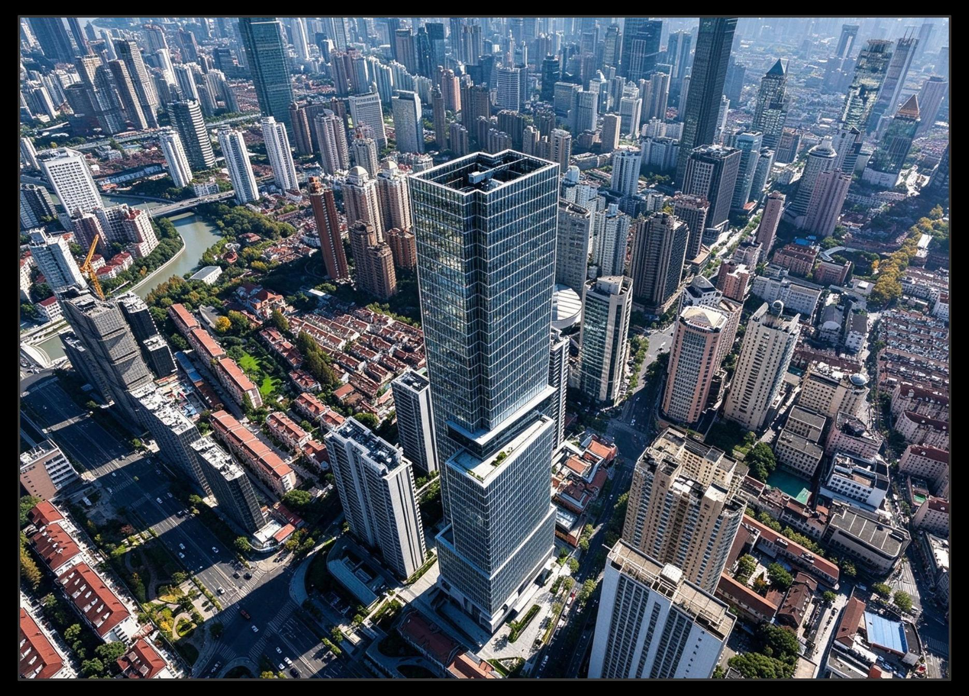
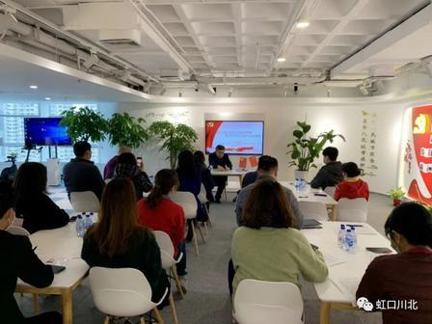
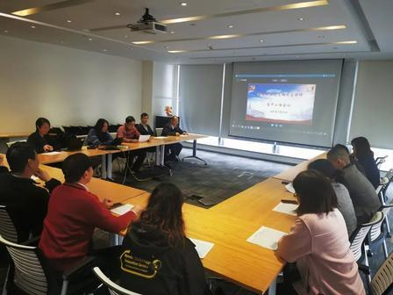
青年从服务对象成为治理参与者
延伸案例：越洋广场青年白领
改造垃圾分类设施
组建志愿者队伍
行动走进景华居民区
上海商务楼宇实景（原稿配图）
组织活动场景示意（原稿配图）
案例依据：《文汇报》，2019-04-23；地点为越洋广场，与中华企业大厦区分
Notes:
讲述稿
静安寺商圈还有一个延伸镜头。文汇报曾记录，越洋广场的青年白领参与垃圾分类改造、组建志愿者队伍，并把行动延伸到周边居民区。地点不是中华企业大厦，但它说明，当实际问题被认真回应，青年可以从服务对象成为治理参与者。[7]
如果青年只是服务的接受者，联系就可能到此为止；如果青年能提出问题、聚合力量、一起行动，服务就有了更持久的组织基础。这给团组织提供了具体入口：围绕青年真实需求，把服务项目和实践机会送到青年身边。
事实与图片来源
《文汇报》2019-04-23，越洋广场青年白领改造垃圾分类设施、组建志愿者队伍并走进景华居民区的报道：https://wenhui.whb.cn/third/jinri/201904/23/257857.html
照片：参考PDF第3页上海商务楼宇航拍、第12页两张组织活动照片。三张均作场景说明，未将其标注为越洋广场垃圾分类活动的现场照片。
图片使用基础：用户提供参考素材，按本次演示文稿改编要求沿用。场景示意照片未被认定为所述案例的现场记录；中华企业大厦与越洋广场属于不同地点。

Slide 4
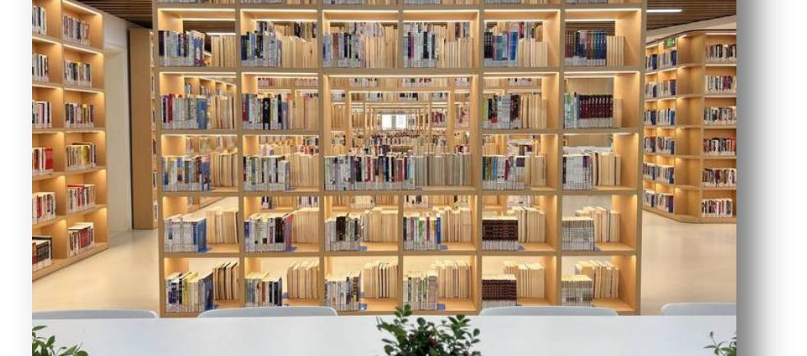
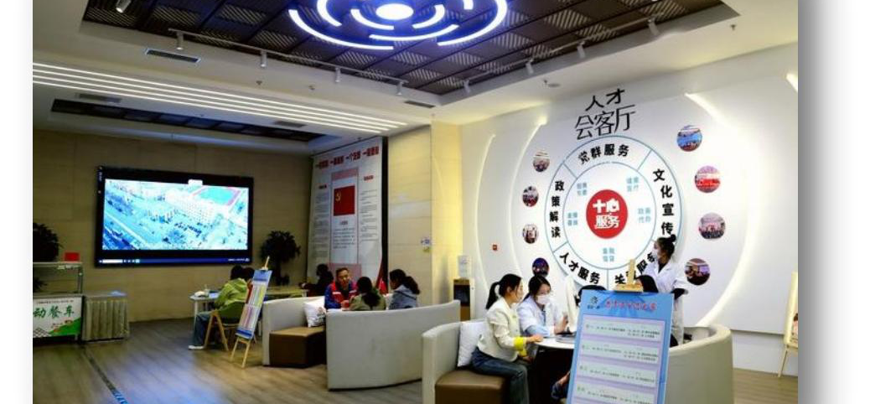
党组织引领，团组织联系青年
党组织把方向、强保障
团组织联系、服务、凝聚青年
政治引领 组织保障 资源协调
摸清需求 组织参与 持续反馈
学习与活动空间实景（原稿配图）
党群服务场景（原稿配图）
回应求学工作、住房保障、社会融入等实际需要
依据：《关于加强党建带团建工作的意见》；“十五五”规划纲要第46章第3节（2026）
Notes:
讲述稿
党建引领团建落到工作方法上，就是党组织加强政治引领、组织保障和资源协调；团组织贴近青年，摸清需求，设计青年愿意参与的服务和实践，再把结果反馈回来。团组织不是另起炉灶，而是把党的引领转化成青年身边看得见、参加得了的工作。[13]
“十五五”规划纲要提出帮助青年解决求学工作、住房保障、社会融入等实际困难，完善利益表达和诉求响应机制，拓展青年参与社会治理的渠道。[14]这与楼宇党建的启示相通：青年既需要有人服务，也需要表达意见、参与行动的空间。
因此，一座楼宇是否真正成为组织阵地，不能只看挂牌和活动数量，还要看青年提出的需求有没有回音，团组织能不能把青年组织起来，服务能不能持续。青年得到服务、拥有成长和参与机会，党建引领团建才有具体落点。
事实与图片来源
新华社，2026-03-20，《关于加强党建带团建工作的意见》：https://www1.xinhuanet.com/politics/zywj/20260320/fb2ae4b861774001b470b1dd5c79db4e/c.html
“十五五”规划纲要第46章第3节“支持青年发展”，新华社受权发布，2026-03-13：https://www.zyshgzb.gov.cn/n1/2026/0313/c459392-40681735.html
照片：参考PDF第10页阅读空间、党群服务场所实景，均作功能场景示意。角色分工为依据文稿作出的教学归纳，不是政策文件逐字引语。
图片使用基础：用户提供参考素材，按本次演示文稿改编要求沿用。场景示意照片未被认定为所述案例的现场记录；中华企业大厦与越洋广场属于不同地点。

Slide 5
从团支部身边的一件事开始
1
听青年在意什么
回到那张小纸条
2
依托党组织争取资源与支持
有事可以来找我
3
由团组织把青年组织起来共同行动
主动走到人身边
4
反馈结果与仍需解决的问题
让服务有回应，让青年有参与
结尾回扣：从电话号码小纸条，到团支部可以共同完成的一件具体事
Notes:
讲述稿
回到那张电话号码小纸条。它做的事很小：让党员知道“有事可以来找我”。但这份主动走到人身边的工作方式，也启发我们怎样做好今天的青年工作。
作为团员青年，我们可以从团支部身边的一件具体事开始：先听青年在意什么，再依托党组织争取资源和支持，由团组织把青年组织起来共同完成，最后把结果和仍需解决的问题反馈回去。
事实与图片来源
小纸条故事的历史依据：《文汇报》2019-04-23：https://wenhui.whb.cn/third/jinri/201904/23/257857.html
纸条为原生可编辑图形，用于回扣讲述；未填入任何真实电话号码。四步行动为文稿的实践建议。
图片使用基础：用户提供参考素材，按本次演示文稿改编要求沿用。场景示意照片未被认定为所述案例的现场记录；中华企业大厦与越洋广场属于不同地点。

Slide 6
一栋楼里的组织力
组织覆盖，让人找得到
党员示范，让信任立得住
青年参与，让组织力有现实落点
谢谢大家
Notes:
讲述稿
这就是党建引领团建：党组织把方向、强保障，团组织联系青年、服务青年、凝聚青年。组织覆盖让人找得到，党员示范让信任立得住，青年参与让组织力有了现实落点。谢谢大家。
事实与图片来源
装饰沿用参考稿；本页为全课三部分的归纳，无新增事实或统计数字。
图片使用基础：用户提供参考素材，按本次演示文稿改编要求沿用。场景示意照片未被认定为所述案例的现场记录；中华企业大厦与越洋广场属于不同地点。

